Slide 1
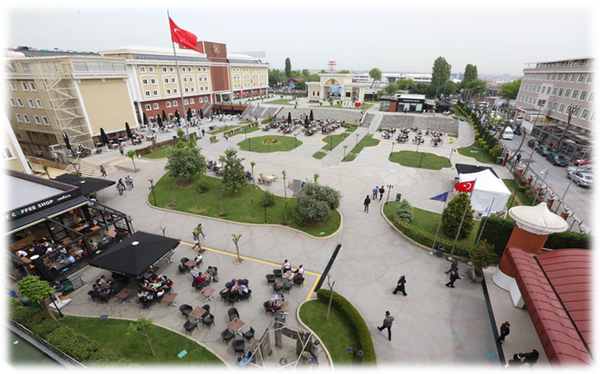

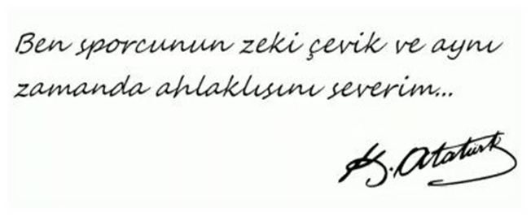
İSTANBUL AYDIN ÜNİVERSİTESİ SPOR BİLİMLERİ FAKÜLTESİ
FACULTY OF SPORTS SCIENCES
E-BÜLTEN
MAYIS 2024
E-BULLETIN
MAY 2024
,

Slide 2
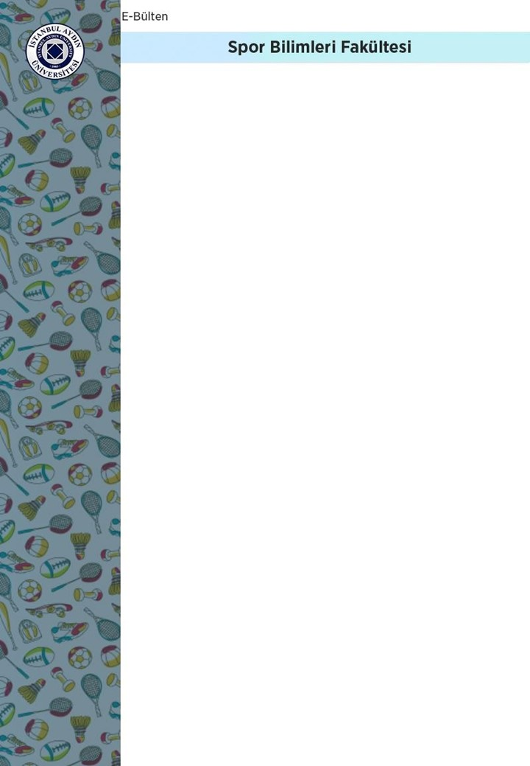
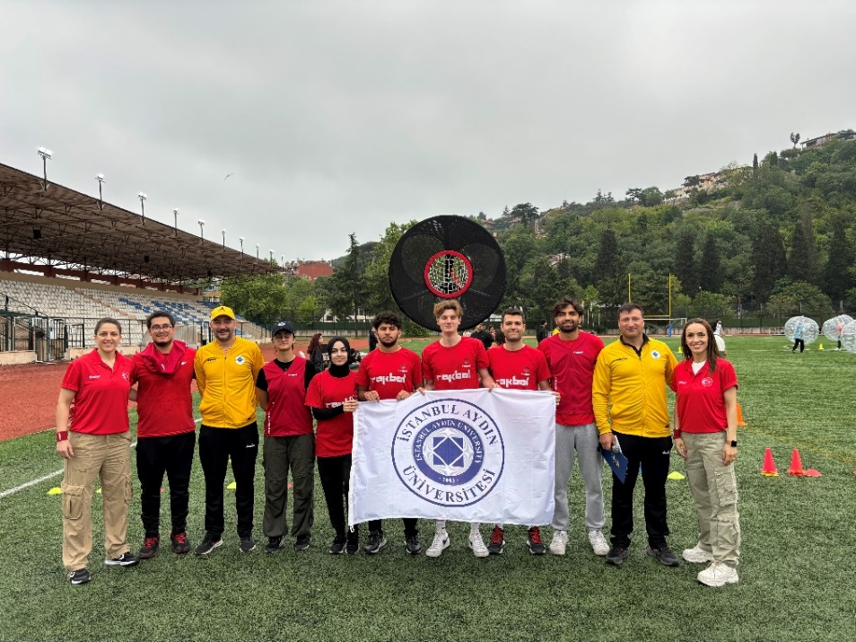
Faculty of Sports Sciences
T.C.
İstanbul Aydın Üniversitesi
SAHİBİ
MÜTEVELLİ HEYET BAŞKANI
Prof. Dr. Mustafa AYDIN
YAYIN KURULU
Prof. Dr. İbrahim Hakkı AYDIN
(Rektör V.)
Prof. Dr. Kemal TAMER
(Dekan)
Doç. Dr. Kenan SİVRİKAYA
(Dekan Yrd.)
Doç. Dr. Fatih Serdar ŞENDURAN
(Dekan Yrd.)
FAKÜLTEMİZDEN HABERLER
NEWS FROM THE FACULTY
Mayıs Ayında Türkiye’de ilk defa İstanbul Aydın Üniversitesi öncülüğünde tanıtılan yeni spor branşı Raqball, Boğaziçi Üniversitesi Spor Festivalinde yer aldı. İstanbul Aydın Üniversitesi ile Boğaziçi Üniversitesi arasında ilk Raqball müsabakası gerçekleştirildi. Müsabakada üniversitemizi Beden Eğitimi ve Spor Öğretmenliği Bölümü Dr. Öğr. Üyesi Elif AKÇA ve Spor Yöneticiliği Bölümü Dr. Öğr. Üyesi Esra EMİR temsil etti.
In May, the new sports discipline Raqball, which was introduced for the first time in Turkey under the leadership of Istanbul Aydın University, was featured at the Boğaziçi University Sports Festival. The first Raqball match between Istanbul Aydın University and Boğaziçi University took place. Our university was represented in the match by Dr. Elif AKÇA from the Department of Physical Education and Sports Teaching and Dr. Esra EMİR from the Department of Sports Management.
T.R.
İstanbul Aydın University
OWNER
THE PRESIDENT OF THE BOARD OF TRUSTEES
Prof. Dr. Mustafa AYDIN
EDITORIAL BOARD
Prof. Dr. İbrahim Hakkı AYDIN
(Rector)
Prof. Dr. Kemal TAMER
(Dean)
Assoc. Prof. Dr. Kenan SİVRİKAYA
(Vice Dean)
Assoc. Prof. Dr. Fatih Serdar ŞENDURAN
(Vice Dean)

Slide 3
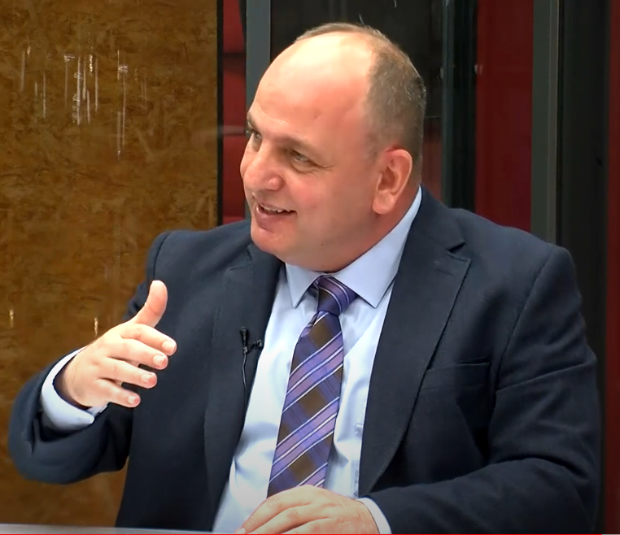
Faculty of Sports Sciences
T.C.
İstanbul Aydın Üniversitesi
SAHİBİ
MÜTEVELLİ HEYET BAŞKANI
Prof. Dr. Mustafa AYDIN
YAYIN KURULU
Prof. Dr. İbrahim Hakkı AYDIN
(Rektör V.)
Prof. Dr. Kemal TAMER
(Dekan)
Doç. Dr. Kenan SİVRİKAYA
(Dekan Yrd.)
Doç. Dr. Fatih Serdar ŞENDURAN
(Dekan Yrd.)
FAKÜLTEMİZDEN HABERLER
NEWS FROM THE FACULTY
Beden Eğitimi ve Spor Öğretmenliği Bölümü Öğretim Üyesi Doç. Dr. Fatih Serdar ŞENDURAN, 07.05.2024 tarihinde, Türkiye Sigarayla Savaş Derneğinin düzenlemiş olduğu Sigarasız Toplum Dumansız Yarınlar Programına konuşmacı olarak katılmıştır.
Associate Professor Dr. Fatih Serdar ŞENDURAN, a faculty member of the Department of Physical Education and Sports Teaching, participated as a speaker in the 'Smoke-Free Society, Smoke-Free Future' program organized by the Turkish Anti-Smoking Association on May 7, 2024.
T.R.
İstanbul Aydın University
OWNER
THE PRESIDENT OF THE BOARD OF TRUSTEES
Prof. Dr. Mustafa AYDIN
EDITORIAL BOARD
Prof. Dr. İbrahim Hakkı AYDIN
(Rector)
Prof. Dr. Kemal TAMER
(Dean)
Assoc. Prof. Dr. Kenan SİVRİKAYA
(Vice Dean)
Assoc. Prof. Dr. Fatih Serdar ŞENDURAN
(Vice Dean)

Slide 4
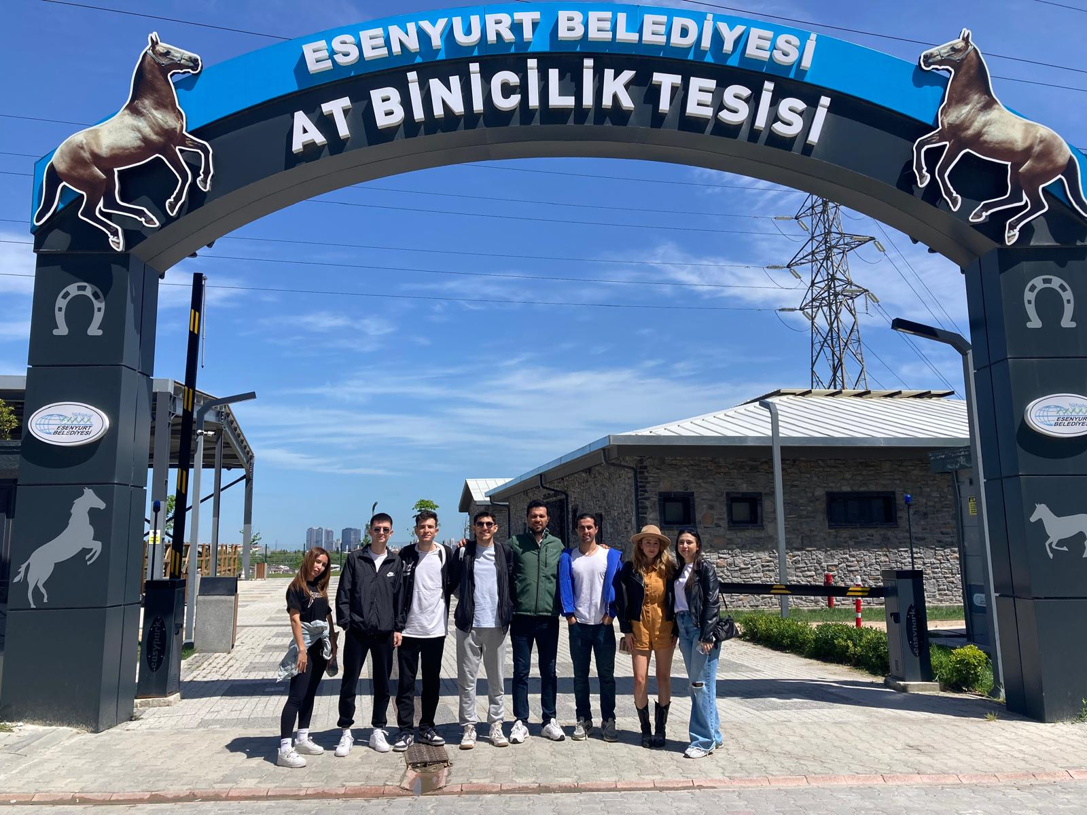
Faculty of Sports Sciences
T.C.
İstanbul Aydın Üniversitesi
SAHİBİ
MÜTEVELLİ HEYET BAŞKANI
Prof. Dr. Mustafa AYDIN
YAYIN KURULU
Prof. Dr. İbrahim Hakkı AYDIN
(Rektör V.)
Prof. Dr. Kemal TAMER
(Dekan)
Doç. Dr. Kenan SİVRİKAYA
(Dekan Yrd.)
Doç. Dr. Fatih Serdar ŞENDURAN
(Dekan Yrd.)
FAKÜLTEMİZDEN HABERLER
NEWS FROM THE FACULTY
Rekreasyon Bölümü Öğr. Gör. Birol Çağatay YAŞAR, Rekreasyon Tesisleri Planlama ve İşletmeciliği Dersi kapsamında, Rekreasyon bölümü öğrencileri ile birlikte Mayıs ayında Miniatürk ve At Binicilik tesislerine ziyaret gerçekleştirmiştir.
Lecturer Birol Çağatay YAŞAR from the Recreation Department, together with Recreation students, organized a visit to Miniatürk and Equestrian facilities in May as part of the Recreation Facilities Planning and Management course.
T.R.
İstanbul Aydın University
OWNER
THE PRESIDENT OF THE BOARD OF TRUSTEES
Prof. Dr. Mustafa AYDIN
EDITORIAL BOARD
Prof. Dr. İbrahim Hakkı AYDIN
(Rector)
Prof. Dr. Kemal TAMER
(Dean)
Assoc. Prof. Dr. Kenan SİVRİKAYA
(Vice Dean)
Assoc. Prof. Dr. Fatih Serdar ŞENDURAN
(Vice Dean)

Slide 5
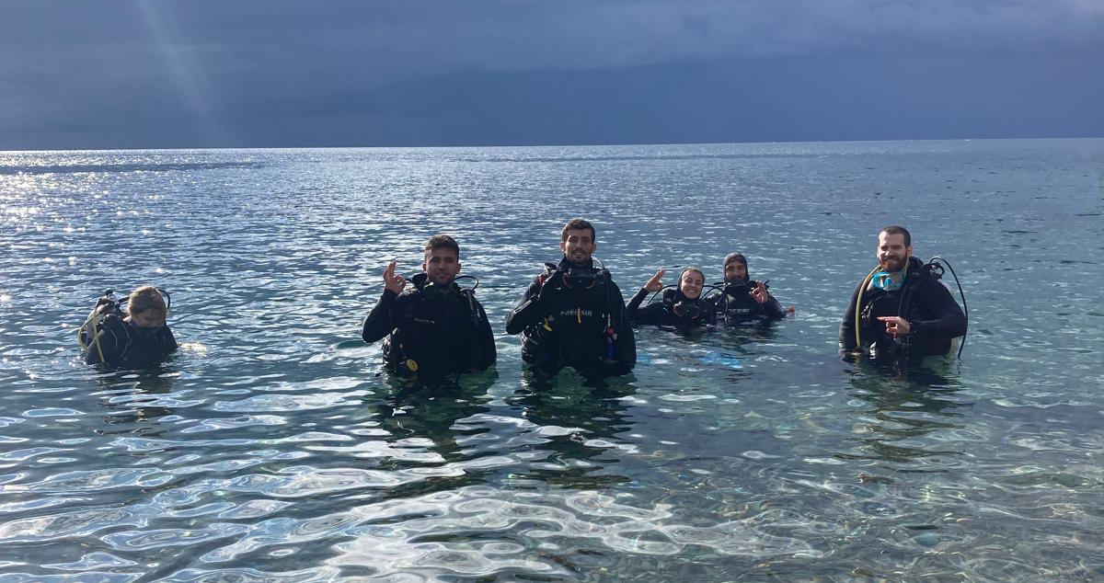
Faculty of Sports Sciences
T.C.
İstanbul Aydın Üniversitesi
SAHİBİ
MÜTEVELLİ HEYET BAŞKANI
Prof. Dr. Mustafa AYDIN
YAYIN KURULU
Prof. Dr. İbrahim Hakkı AYDIN
(Rektör V.)
Prof. Dr. Kemal TAMER
(Dekan)
Doç. Dr. Kenan SİVRİKAYA
(Dekan Yrd.)
Doç. Dr. Fatih Serdar ŞENDURAN
(Dekan Yrd.)
FAKÜLTEMİZDEN HABERLER
NEWS FROM THE FACULTY
  İAÜ Sualtı Kulübü danışmanı olan Rekreasyon Bölümü Öğr. Gör. Birol Çağatay YAŞAR ve Beden Eğitimi ve Spor Öğretmenliği Bölümü Dr. Öğr. Üyesi Eda Özçelik, Sualtı Kulübü öğrencileri ile birlikte 4 Mayıs tarihinde Çanakkale’de Dalış etkinliği gerçekleştirmişlerdir.
  Recreation Department Lecturer Birol Çağatay YAŞAR, who is the advisor of the IAÜ Underwater Club, and Dr. Eda Özçelik from the Department of Physical Education and Sports Teaching, along with the students of the Underwater Club, conducted a diving event in Çanakkale on May 4th.
T.R.
İstanbul Aydın University
OWNER
THE PRESIDENT OF THE BOARD OF TRUSTEES
Prof. Dr. Mustafa AYDIN
EDITORIAL BOARD
Prof. Dr. İbrahim Hakkı AYDIN
(Rector)
Prof. Dr. Kemal TAMER
(Dean)
Assoc. Prof. Dr. Kenan SİVRİKAYA
(Vice Dean)
Assoc. Prof. Dr. Fatih Serdar ŞENDURAN
(Vice Dean)

Slide 6
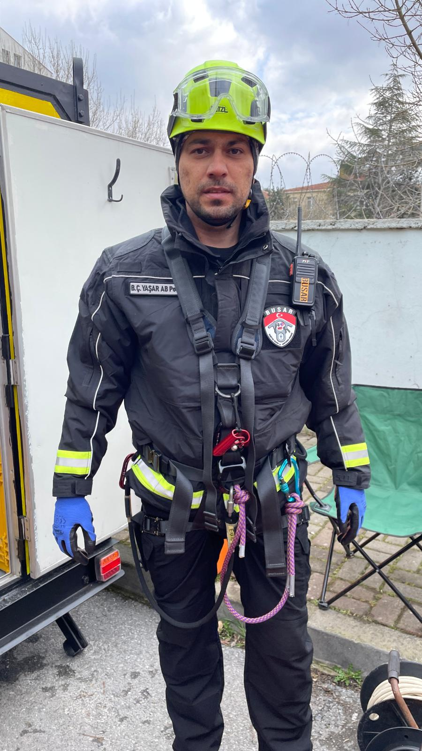
Faculty of Sports Sciences
T.C.
İstanbul Aydın Üniversitesi
SAHİBİ
MÜTEVELLİ HEYET BAŞKANI
Prof. Dr. Mustafa AYDIN
YAYIN KURULU
Prof. Dr. İbrahim Hakkı AYDIN
(Rektör V.)
Prof. Dr. Kemal TAMER
(Dekan)
Doç. Dr. Kenan SİVRİKAYA
(Dekan Yrd.)
Doç. Dr. Fatih Serdar ŞENDURAN
(Dekan Yrd.)
FAKÜLTEMİZDEN HABERLER
NEWS FROM THE FACULTY
Rekreasyon Bölümü Öğr. Gör. Birol Çağatay YAŞAR, 5 Mayıs tarihinde Arama ve Kurtarma personeli olduğu Beşiktaş Arama Kurtarma Ekibi ile birlikte AFAD’ın Akreditasyon sınavına girmiştir.
Recreation Department Lecturer Birol Çağatay YAŞAR, on May 5th, took part in the AFAD Accreditation exam with the Beşiktaş Search and Rescue Team, where he serves as a search and rescue personnel.
T.R.
İstanbul Aydın University
OWNER
THE PRESIDENT OF THE BOARD OF TRUSTEES
Prof. Dr. Mustafa AYDIN
EDITORIAL BOARD
Prof. Dr. İbrahim Hakkı AYDIN
(Rector)
Prof. Dr. Kemal TAMER
(Dean)
Assoc. Prof. Dr. Kenan SİVRİKAYA
(Vice Dean)
Assoc. Prof. Dr. Fatih Serdar ŞENDURAN
(Vice Dean)

Slide 7
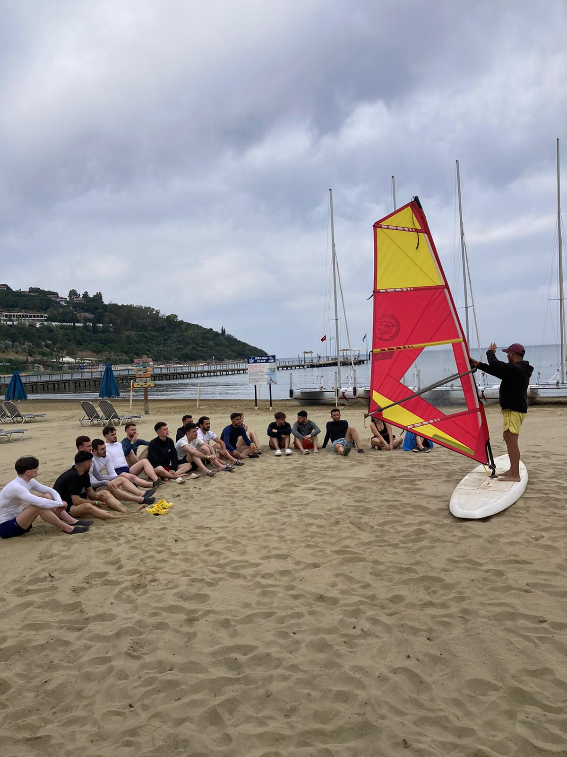
Faculty of Sports Sciences
T.C.
İstanbul Aydın Üniversitesi
SAHİBİ
MÜTEVELLİ HEYET BAŞKANI
Prof. Dr. Mustafa AYDIN
YAYIN KURULU
Prof. Dr. İbrahim Hakkı AYDIN
(Rektör V.)
Prof. Dr. Kemal TAMER
(Dekan)
Doç. Dr. Kenan SİVRİKAYA
(Dekan Yrd.)
Doç. Dr. Fatih Serdar ŞENDURAN
(Dekan Yrd.)
FAKÜLTEMİZDEN HABERLER
NEWS FROM THE FACULTY
Rekreasyon Bölümü Öğr. Gör. Birol Çağatay YAŞAR, Su Sporları Kampı Dersi kapsamında 9-13 Mayıs tarihleri arasında Rekreasyon Bölümü öğrencileri ile birlikte Kuşadası’nda yelkenli tekne, rüzgar sörfü ve kano eğitimlerini içeren Su Sporları Kampını gerçekleştirmiştir.
Recreation Department Lecturer Birol Çağatay YAŞAR, as part of the Water Sports Camp course, conducted a Water Sports Camp in Kuşadası with Recreation Department students from May 9th to 13th, which included training in sailing, windsurfing, and canoeing.
T.R.
İstanbul Aydın University
OWNER
THE PRESIDENT OF THE BOARD OF TRUSTEES
Prof. Dr. Mustafa AYDIN
EDITORIAL BOARD
Prof. Dr. İbrahim Hakkı AYDIN
(Rector)
Prof. Dr. Kemal TAMER
(Dean)
Assoc. Prof. Dr. Kenan SİVRİKAYA
(Vice Dean)
Assoc. Prof. Dr. Fatih Serdar ŞENDURAN
(Vice Dean)

Slide 8
Faculty of Sports Sciences
T.C.
İstanbul Aydın Üniversitesi
SAHİBİ
MÜTEVELLİ HEYET BAŞKANI
Prof. Dr. Mustafa AYDIN
YAYIN KURULU
Prof. Dr. İbrahim Hakkı AYDIN
(Rektör V.)
Prof. Dr. Kemal TAMER
(Dekan)
Doç. Dr. Kenan SİVRİKAYA
(Dekan Yrd.)
Doç. Dr. Fatih Serdar ŞENDURAN
(Dekan Yrd.)
AKADEMİK ÇALIŞMALAR
ACADEMIC STUDIES
Orhan, B. E., Astuti, Y., Diana, K., Erianti, E., Bakar, Y., & Haryanto, B. (2024). Play therapy through the eyes of families. Fizjoterapia Polska, 24(2), 1-10. (Scopus Q4)
Irawan, R., Yenes, R., Tri, M. D., Komaini, A., García-Fernández, J., Orhan, B. E., & Ayubi, N. (2024). Design of a sensor technology-based hand-eye coordination measuring tool: Validity and reliability. Retos, 2024(56), 966-973. (Scopus Q2)
Sepdanius, E., Sidi, M. A. B. M., Sanuddin, N. D. B., Afriani, R., Orhan, B. E., & Mario, D. (2024). Investigating various factors that influence perceived mental health in physical activity participation in West Sumatera, Indonesia: An approach using SEM-PLS. Retos, 2023(56), 1075-1085. (Scopus Q2)
Insani, K., Welis, W., Bahtra, R., Putra, A. N., Ockta, Y., Hasan, H., & Orhan, B. E. (2024). The impact of training methods and endurance on developing basic football technical skills in extracurricular football programs. Community Practitioner, 21(05), 1103-1112. (Scopus Q4)
Orhan, B. E., Karadağ, B., Astuti, Y., & Aydin, Y. (2024). The relationship between enjoyment of physical activity and perceived barriers to participating in physical activity. International Journal of Human Movement and Sports Sciences, 12(3), 471-482. (Scopus Q3)
T.R.
İstanbul Aydın University
OWNER
THE PRESIDENT OF THE BOARD OF TRUSTEES
Prof. Dr. Mustafa AYDIN
EDITORIAL BOARD
Prof. Dr. İbrahim Hakkı AYDIN
(Rector)
Prof. Dr. Kemal TAMER
(Dean)
Assoc. Prof. Dr. Kenan SİVRİKAYA
(Vice Dean)
Assoc. Prof. Dr. Fatih Serdar ŞENDURAN
(Vice Dean)

Slide 9
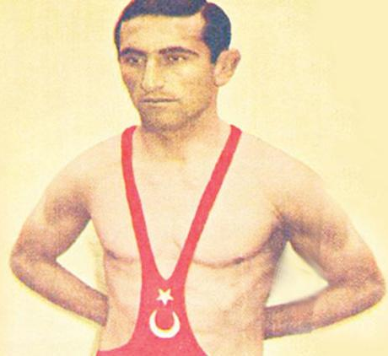
Faculty of Sports Sciences
T.C.
İstanbul Aydın Üniversitesi
SAHİBİ
MÜTEVELLİ HEYET BAŞKANI
Prof. Dr. Mustafa AYDIN
YAYIN KURULU
Prof. Dr. İbrahim Hakkı AYDIN
(Rektör V.)
Prof. Dr. Kemal TAMER
(Dekan)
Doç. Dr. Kenan SİVRİKAYA
(Dekan Yrd.)
Doç. Dr. Fatih Serdar ŞENDURAN
(Dekan Yrd.)
SPOR TARİHİNE İZ BIRAKANLAR
PIONEERS IN SPORTS HISTORY
Mustafa Dağıstanlı
(11 Nisan 1931 - 18 Eylül 2022)
T.R.
İstanbul Aydın University
OWNER
THE PRESIDENT OF THE BOARD OF TRUSTEES
Prof. Dr. Mustafa AYDIN
EDITORIAL BOARD
Prof. Dr. İbrahim Hakkı AYDIN
(Rector)
Prof. Dr. Kemal TAMER
(Dean)
Assoc. Prof. Dr. Kenan SİVRİKAYA
(Vice Dean)
Assoc. Prof. Dr. Fatih Serdar ŞENDURAN
(Vice Dean)
1931 yılında Çarşamba ilçesine bağlı Söğütpınar köyünde dünyaya geldi. Güreşe küçük yaşta başladı. Milli mayoyu ilk kez 1953'te giydi. 1954'te Tokyo'da yapılan Dünya Şampiyonası'nda serbest stilde ilk dünya şampiyonluğunu kazandı. 1955'te Barselona'da düzenlenen Akdeniz Oyunları'nda grekoromen stilde birincilik aldı. 1956'da Melbourne Olimpiyat Oyunları şampiyonu oldu. Altmış iki kiloya geçtikten sonra 1957'de İstanbul'da ve 1959'da Tahran'da Dünya şampiyonluklarını kazandı. Bu arada 1958'de Sofya'da hiç yenilgi almadan dünya ikincisi oldu. 1960'ta Roma Olimpiyat Oyunları'nda altın madalyayı, ardından aynı yıl Burgaz'da Balkan şampiyonluğunu kazandı ve güreşi bıraktı.
Aktif sporculuğu döneminde Türkiye'de yaptığı 320 güreşten 319'unu, uluslararası karşılaşmalarda yaptığı 73 güreşten de 70'ini kazanmıştır. Serbest stilde hiç yenilgi almayan Dağıstanlı, güreştiği dönemde dünyanın en iyi güreşçilerinden biri olarak kabul edilmiştir.

Slide 10
Faculty of Sports Sciences
T.C.
İstanbul Aydın Üniversitesi
SAHİBİ
MÜTEVELLİ HEYET BAŞKANI
Prof. Dr. Mustafa AYDIN
YAYIN KURULU
Prof. Dr. İbrahim Hakkı AYDIN
(Rektör V.)
Prof. Dr. Kemal TAMER
(Dekan)
Doç. Dr. Kenan SİVRİKAYA
(Dekan Yrd.)
Doç. Dr. Fatih Serdar ŞENDURAN
(Dekan Yrd.)
SPOR TARİHİNE İZ BIRAKANLAR
PIONEERS IN SPORTS HISTORY
He was born in 1931 in the village of Söğütpınar, located in the Çarşamba district. He began wrestling at a young age. He first wore the national team uniform in 1953. In the 1954 World Championship held in Tokyo, he won his first world championship in freestyle wrestling. In 1955, he won the gold medal in Greco-Roman style at the Mediterranean Games held in Barcelona. He became the champion at the Melbourne Olympics in 1956. After moving to the 62-kilogram weight class, he won world championships in Istanbul in 1957 and in Tehran in 1959. In the meantime, he became the world runner-up in Sofia in 1958, having remained undefeated. In 1960, he won the gold medal at the Rome Olympics and also won the Balkan Championship in Burgas later that year before retiring from wrestling.
During his active sports career, he won 319 out of 320 domestic matches and 70 out of 73 international matches. Dağıstanlı, who never lost a match in freestyle, was considered one of the best wrestlers in the world during his time.
T.R.
İstanbul Aydın University
OWNER
THE PRESIDENT OF THE BOARD OF TRUSTEES
Prof. Dr. Mustafa AYDIN
EDITORIAL BOARD
Prof. Dr. İbrahim Hakkı AYDIN
(Rector)
Prof. Dr. Kemal TAMER
(Dean)
Assoc. Prof. Dr. Kenan SİVRİKAYA
(Vice Dean)
Assoc. Prof. Dr. Fatih Serdar ŞENDURAN
(Vice Dean)

